Slide 1

Day01 Spring IoC
Day02 Spring AOP
Spring DAO
Day03 Spring MVC(1)
Day04 Spring MVC(2)
Day05 Spring MyBatis 연동
Spring JPA 연동

Slide 2
DAY - 01
Spring IoC

Slide 3
Framework 개요

Slide 4

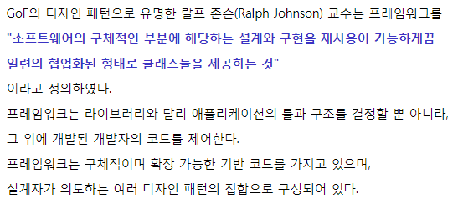
Framework의 의미
소프트웨어 프레임워크(software framework)는 복잡한 문제를 해결하거나 서술하는 데 사용되는 기본 개념 구조이다. 간단히 뼈대, 골조(骨組), 프레임워크(framework)라고도 한다. 이렇게 매우 폭넓은 정의는 이 용어를 버즈워드(buzzword)로서, 특히 소프트웨어 환경에서 사용할 수 있게 만들어 준다.
Solution이 완제품이라면 Framework는 반제품에 해당한다.
Spring? = 신발이 뭐에요?

Slide 5
Framework의 장점
빠른 구현 시간
관리 용이성 증가
개발자의 역량 획일화
검증된 아키텍처의 재사용과 일관성 유지

Slide 6
Java 기반의 Framework
처리 영역 | 프레임워크 | 설명
Presentation | Struts | UI Layer에 중점을 두고 개발된 MVC(Model View Controller) 프레임워크임.
 | Spring (MVC) | Struts와 동일하게 MVC 아키텍처를 제공하는 UI Layer 프레임워크임. Struts처럼 독립된 프레임워크는 아니고 Spring 프레임워크에 포함되어 있음.
Business | Spring (IoC, AOP) | Spring의 IoC와 AOP 모듈을 이용하여 Spring 컨테이너에서 동작하는 엔터프라이즈 비즈니스 컴포넌트를 개발할 수 있음.
Persistence | Hibernate or JPA | Hibernate는 완벽한 ORM(Object Relation Mapping) 프레임워크임. ORM 프레임워크는 SQL을 프레임워크가 자체적으로 생성하여 DB 연동을 처리함. JPA는 Hibernate를 비롯한 모든 ORM의 자바 표준 API임.
 | iBatis or Mybatis | iBatis 프레임워크는 개발자가 작성한 SQL 명령어와 자바 객체(VO 혹은 DTO)를 매핑해주는 기능을 제공함. Mybatis는 iBatis에서 파생된 프레임워크로서 기본 개념과 문법은 거의 유사함.

Slide 7
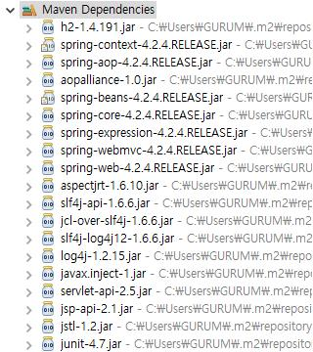
Spring Framework의 특징
경량(lightweight)
IoC(Inversion of Control)
AOP(Aspect Oriented Programming)
컨테이너(Container)
Framework

Slide 8
결합도(Coupling)
클래스A는 다른 클래스B를 참조(reference)한다.
Public class A{ private B b; … }
결합도가 높을수록 유지보수성은 나빠짐.
TVUser
SamTV tv = new SamTV();
tv.powerOn()
SamTV
public void powerOn() {
….
}
SamTV를 LTV로 교체하면…
다른 클래스인 TVUser도 바꾸어야! ㅠㅠㅠ
TVUser
LTV tv = new LTV();
tv. turnOn()
LTV
public void turnOn() {
….
}

Slide 9
결합도(Coupling) 낮추기 – 다형성을 활용하자
상속, Overriding, 형변환(type casting)
TV
public abstract void powerOn();
TVUser
TV tv = new SamTV();
tv.powerOn();
TV ltv = new LTVAdapter();
ltv.powerOn()
SamTV
public void powerOn() {
….
}
LTVAdapter
public void powerOn() {
ltv.turnOn();
}
TV 교체 시 생성자를 바꾸어 주어야 하는 문제 상존
LTV
public void turnOn() {
….
}

Slide 10
결합도(Coupling) 낮추기 – Factory Pattern
생성 과정을 캡슐화(독립화)
TV
public abstract void powerOn();
TVUser
String tvName = getTargetTVName();
TV tv = TVFactory.getBean(tvName);
tv.powerOn()
SamTV
public void powerOn() {
….
}
LTVAdapter
public void powerOn() {
ltv.turnOn();
}
TVFactory
public TV getBean(String tvName) {
if (tvName.equals(“SamTV”))
return new SamTV();
else if (…”LTV”)
return new LTVAdapter();
else
return null;
}
새로운 TV 연동 시 바꾸어 주어야 하는 문제 상존
LTV
public void turnOn() {
….
}

Slide 11
결합도(Coupling) 낮추기
Container를 활용한 생성 및 서비스 통제
Servlet Container
EJB Container
Spring Container
…

Slide 12
Spring Container

Slide 13
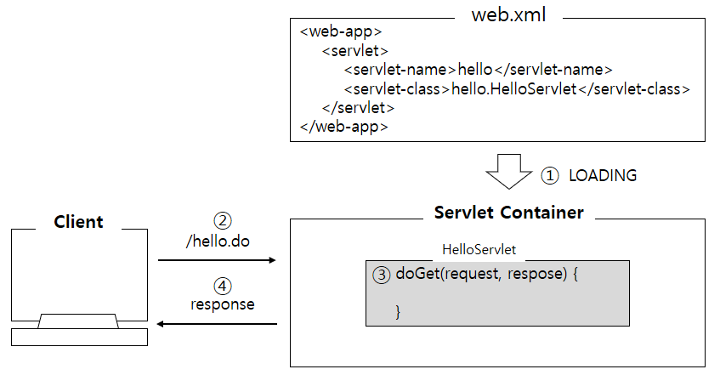
Servlet 컨테이너의 동작

Slide 14
Spring 컨테이너의 종류
구현 클래스 | 기능
GenericXmlApplicationContext | 파일 시스템이나 클래스 경로에 있는 XML 설정 파일을 로딩하여 구동하는 컨테이너.
XmlWebApplicationContext | 웹 기반의 스프링 애플리케이션을 개발할 때 사용하는 컨테이너.

Slide 15
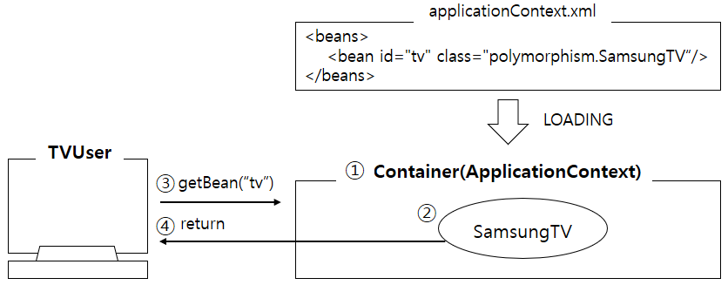
Spring 컨테이너의 동작

Slide 16
Spring XML 설정
Bean 정보 저장소 – 컨테이너가 참조하여 생명주기 관리 및 여러 서비스 제공
<import> element
설정 정보가 너무 길 때 file로 분리 이후 통합 시 사용
<import resource = “context-datasource.xml”/>
<bean> element
클래스 정보 관리
Id 속성 – bean 사용 시 활용. 유일한 이름이어야 함!
CamelCase 표기법을 따름
Class 속성 – 전체 경로 필요(package경로.class이름)
Init-method 속성
destroy-method 속성
lazy-init 속성
scope 속성
<description>
<alias>

Slide 17
Spring XML 설정
<bean> element
Init-method 속성
멤버 변수 초기화. 매개변수 없음! ㅠㅠ
매개변수를 활용한 초기화 필요 시
– 대안으로 - @autowired, 생성자 인젝션, Setter Injection, …
destroy-method 속성
삭제되기 직전 호출됨. 청소 작업에 활용
lazy-init 속성
기본은 컨테이너 시작 시 즉시 로딩 됨
활용 빈도가 낮은 컴포넌트의 경우 메모리 낭비 = 성능 저하
빈 클라이언트 요청 시 생성하기 = 메모리 사용 효율 향상
<bean id = “tv” class = “com.mypgm.MyClass” lazy-init=“true”/>
scope 속성
컨테이너가 객체 개수 조정
Singleton design pattern으로 개발하지 않아도 유일 객체로 서비스 받을 수 있음
singleton : 한 객체만 만들어서 서비스 해 달라. 기본 설정임
prototype : getBean() 요청 시 마다 새롭게 만들어 달라
<bean id = “tv” class = “com.mypgm.MyClass” scope=“singleton”/>
<bean id = “tv” class = “com.mypgm.MyClass” scope=“prototype”/>

Slide 18
Dependency Injection

Slide 19
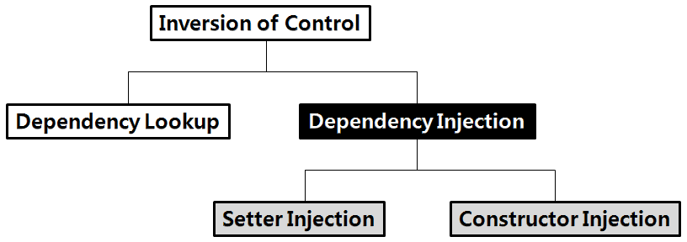
결합도(Coupling) 낮추기 – Dependency Injection
역방향 제어
설정 정보에 따라 컨테이너가 자동으로 처리
컨테이너 : 객체 생성
클라이언트 : 객체 검색(lookup) 이후 사용

Slide 20
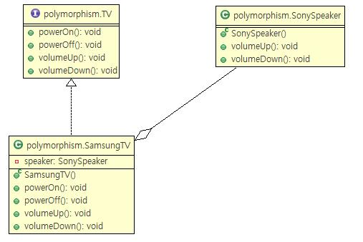
의존(Dependency) 관계
결합 관계
STV는 SS에 의존한다
public void volumeUp() {
SonySpeaker speaker = new SonySpeaker();
speaker. volumeUp();
}

Slide 21
Constructor Injection (1)
public SamsungTV(SonySpeaker speaker) {
System.out.println("===> SamsungTV 객체 생성");
this.speaker = speaker;
}
<bean id="tv" class="polymorphism.SamsungTV">
<constructor-arg ref="sony"></constructor-arg>
</bean>
<bean id="sony" class="polymorphism.SonySpeaker"></bean>

Slide 22
Constructor Injection (2)
다중 매개변수 매핑
public SamsungTV(SonySpeaker speaker, int price) {
System.out.println("===> SamsungTV 객체 생성");
this.speaker = speaker;
this.price = price;
}
<bean id="tv" class="polymorphism.SamsungTV">
<constructor-arg ref="sony"></constructor-arg>
<constructor-arg value="2700000"></constructor-arg>
</bean>

Slide 23
의존 관계 변경
SonySpeaker를 AppleSpeaker로 변경하고 싶을 때
설정 파일 변경! Not 소스 코드 수정 ☺
public SamsungTV(Speaker speaker, int price) {
System.out.println("===> SamsungTV 객체 생성");
this.speaker = speaker;
this.price = price;
}
public class AppleSpeaker implements Speaker {
public void volumeUp() {…}
}
<bean id="tv" class="polymorphism.SamsungTV">
<constructor-arg ref=“apple"></constructor-arg>
<constructor-arg value="2700000"></constructor-arg>
</bean>
<bean id=“sony” class=“…”></bean>
<bean id=“apple” class=“…”></bean>

Slide 24
Setter Injection (1)
public void setSpeaker(SonySpeaker speaker) {
this.speaker = speaker;
}
Bean setter 함수 이름과 동기화
Bean(객체) 생성 직후 자동 호출됨
<bean id="tv" class="polymorphism.SamsungTV">
<property name="speaker" ref="sony"></property>
</bean>
<bean id="sony" class="polymorphism.SonySpeaker"></bean>

Slide 25
Setter Injection (2) - ??? Setter 없어도 작동되는가?
Constructor Injection 을 설명하는 것은 아닌가? 실행 시켜서 확인해 보자!
public SamsungTV(SonySpeaker speaker, int price) {
System.out.println("===> SamsungTV 객체 생성");
this.speaker = speaker;
this.price = price;
}
<bean id="tv" class="polymorphism.SamsungTV">
<property name="speaker" ref="sony"></property>
<property name="price" value="2700000"></property>
</bean>

Slide 26
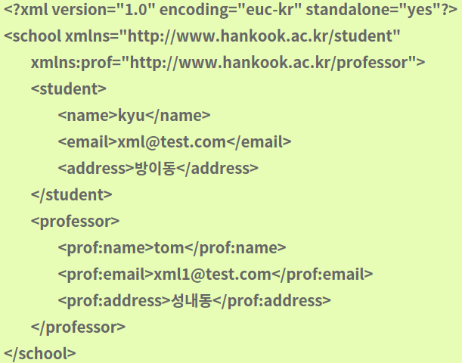
p 네임스페이스 사용
XML에서 네임스페이스란?
이름 충돌을 피하기 위하여 사용

Slide 27
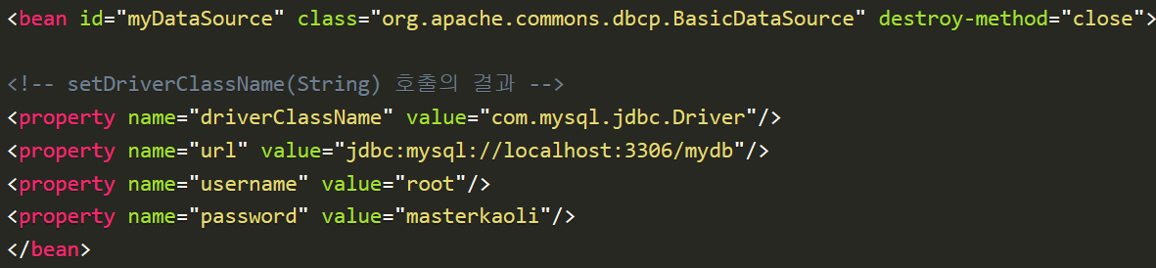
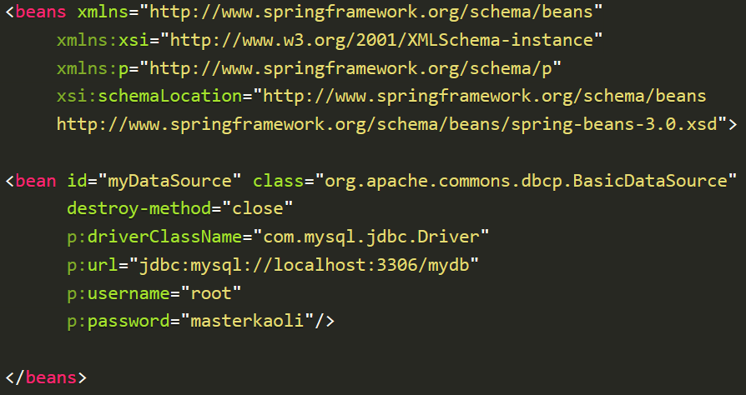
p 네임스페이스 사용
우하단 설정이 간단해 보입니다.

Slide 28
p 네임스페이스 사용
<beans xmlns="http://www.springframework.org/schema/beans"
xmlns:xsi="http://www.w3.org/2001/XMLSchema-instance"
xmlns:p="http://www.springframework.org/schema/p"
xsi:schemaLocation="http://www.springframework.org/schema/beans
http://www.springframework.org/schema/beans/spring-beans.xsd">
<bean id=“tv" class="polymorphism.SamsungTV" p:speaker-ref="sony"/>
<bean id="sony" class="polymorphism.SonySpeaker"/>
</beans>
SamsungTV 클래스
setSpeaker() 호출

Slide 29
컬렉션 주입(Collection Injection)
컬렉션 유형 | 엘리먼트
java.util.List, 배열 | <list>
java.util.Set | <set>
java.util.Map | <map>
java.util.Properties | <props>
Queue일 때는 어떻게 될까요?

Slide 30
java.util.List OR 배열
public class CollectionBean {
private List<String> addressList;
public void setAddressList(List<String> addressList) {
this.addressList = addressList;
}
}
<bean id="collectionBean" class="com.springbook.ioc.injection.CollectionBean">
<property name="addressList">
<list>
<value>서울시 강남구 역삼동</value>
<value>서울시 성동구 성수동</value>
</list>
</property>
</bean>

Slide 31
java.util.Set
public class CollectionBean {
private Set<String> addressList;
public void setAddressList(Set<String> addressList){
this.addressList = addressList;
}
}
<bean id="collectionBean" class="com.springbook.ioc.injection.CollectionBean">
<property name="addressList">
<set value-type="java.lang.String">
<value>서울시 강남구 역삼동</value>
<value>서울시 성동구 성수동</value>
<value>서울시 성동구 성수동</value>
</set>
</property>
</bean>

Slide 32
java.util.Map
public class CollectionBean {
private Map<String, Controller> addressList;
public void setAddressList(Map<String, Controller> mappings){
this.mappings = mappings;
}
}
?
<bean id="collectionBean" class="com.springbook.ioc.injection.CollectionBean">
<property name="addressList">
<map>
<entry>
<key><value>고길동</value></key>
<value>서울시 강남구 역삼동</value>
</entry>
</map>
</property>
</bean>

Slide 33
java.util.Properties
public class CollectionBean {
private Properties addressList;
public void setAddressList(Properties mappings){
this.mappings = mappings;
}
}
<bean id="collectionBean" class="com.springbook.ioc.injection.CollectionBean">
<property name="addressList">
<props>
<prop key="고길동">서울시 강남구 역삼동</prop>
<prop key="마이콜">서울시 강서구 화곡동</prop>
</props>
</property>
</bean>

Slide 34
Annotation 설정

Slide 35
어노테이션(애노테이션 – annotation - @~)
XML만으로 모든 설정을 처리한다면 부담이 큼
프로그램 Source Code에 어노테이션을 활용하면 간단해 짐
Spring 프레임워크가 제공하는 어노테이션을 활용하려면 context namespace가 추가되어야 한다.

Slide 36
Component-Scan
<beans xmlns="http://www.springframework.org/schema/beans"
xmlns:xsi="http://www.w3.org/2001/XMLSchema-instance"
xmlns:p="http://www.springframework.org/schema/p"
xmlns:context="http://www.springframework.org/schema/context"
xsi:schemaLocation="http://www.springframework.org/schema/beans
http://www.springframework.org/schema/beans/spring-beans.xsd
http://www.springframework.org/schema/context
http://www.springframework.org/schema/context/spring-context-4.2.xsd">
<context:component-scan base-package="com.springbook.biz"/>
</beans>
지정된 패키지와 그 하위 패키지 내부에서 정의한 클래스를 검사하여 @Component가 설정되어 있으면 자동적으로 빈을 생성시킨다.

Slide 37
@Component 설정
<bean id="tv" class="polymorphism.LgTV"></bean>
package polymorphism;
@Component("tv") 또는 @Component
public class LgTV implements TV {
public LgTV() {
System.out.println("===> LgTV 객체 생성");
}
}
P97 하단 박스 : id 미지정 시 자동 명명 규칙
{
AbstractApplicationFactory factory = new GenericXmlApplicationContext(“appCtx.xml”);
TV tv = (TV) factory.getBean(“tv”); 또는 “lgTV”
…
}

Slide 38
Dependency Injection 설정
어노테이션 | 설명
@Autowired | 주로 변수 위에 설정하여(생성자, 메소드 위에도 가능) 해당 타입의 객체를 찾아서 자동으로 할당 org.springframework.beans.factory.annotation.Autowired
@Qualifier | 특정 객체의 아이디 또는 이름을 이용하여 의존성 주입할 때 사용 org.springframework.beans.factory.annotation.Qualifier
@Resource | @Autowired와 @Qualifier의 기능을 결합한 어노테이션 javax.annotation.Resource
@Inject | @Resource와 동일한 기능을 제공 javax.inject.Inject

Slide 39
@Autowired
@Component("tv")
public class LgTV implements TV {
@Autowired
private Speaker speaker;
public LgTV() {
System.out.println("===> LgTV 객체 생성");
}
public void volumeUp() {
speaker.volumeUp();
}
public void volumeDown() {
speaker.volumeDown();
}
}
Speaker 타입의 객체를
메모리에서 찾아 할당한다.
NoSuchBeanDefinitionException
@Component(“sony”)
public class SonySpeaker implements Speaker {
public SonySpeaker() {…}
…
}

Slide 40
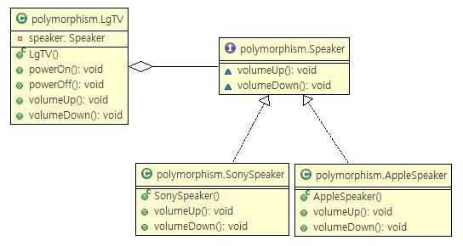
@Qualifier

Slide 41
@Qualifier
의존성 주입 대상 객체가 두 개 이상일 때 에러 발생.
NoUniqueBeanDefinitionException
의존성주입 대상 객체 id 또는 이름 지정
@Component("tv")
public class LgTV implements TV {
@Autowired
@Qualifier("apple")
private Speaker speaker;
public LgTV() {
System.out.println("===> LgTV 객체 생성됨");
}
~생략~
}
Speaker 타입의 객체 중
아이디가 “apple”인 객체 할당

Slide 42
@Resource
@Resource는 객체의 이름을 이용하여 의존성 주입을 처리
@Component("tv")
public class LgTV implements TV {
@Resource(name="apple")
private Speaker speaker;
public LgTV() {
System.out.println("===> LgTV 객체 생성됨");
}
~생략~
}
Speaker 타입의 객체 중
이름이 “apple”인 객체 할당

Slide 43
Annotation VS. <bean> 등록
유지 보수 과정에서 자주 변경되는 객체는 <bean> 등록으로 처리한다.
XML에서 설정 변경 = 프로그램 수정 최소화
단점 : XML로 설정하기는 불편함
유지 보수 과정에서 자주 변경되지 않는 객체는 Annotation으로 처리한다.
의존성 주입은 Annotation으로 처리한다.

Slide 44
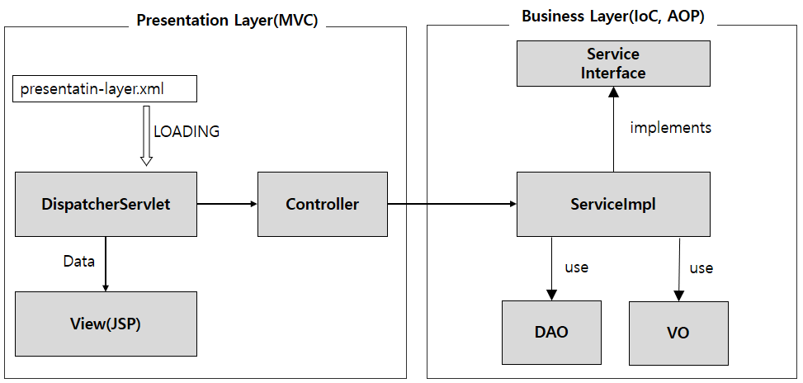
Layered Architecture

Slide 45
Layer 별 Annotation
@Component의 상속 annotation
어노테이션 | 위치 | 의미
@Service | XXXServiceImpl | 비즈니스 로직을 처리하는 Service 클래스
@Repository | XXXDAO | 데이터베이스 연동을 처리하는 DAO 클래스
@Controller | XXXController | 사용자 요청을 제어하는 Controller 클래스

Slide 46
Spring IoC 실습
Chap 6

Slide 47
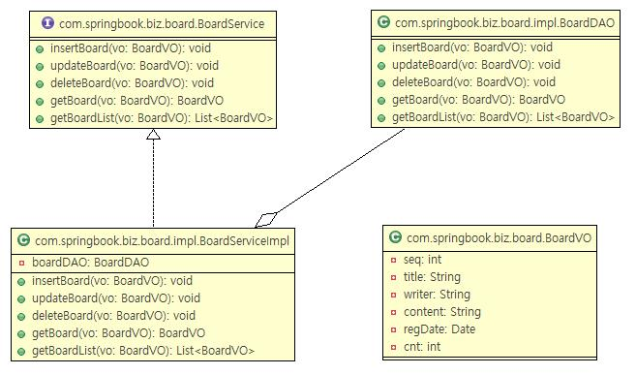
BoardService 컴포넌트

Slide 48
실습 순서
1. BoardVO 클래스 작성
2. BoardDAO 클래스 작성
3. BoardService 인터페이스 작성
4. BoardServiceImpl 클래스 작성
5. Spring 설정 파일(applicationContext.xml) 작성
6. BoardServiceClient 작성 및 테스트

